Slide 1
市场行稳致远
主讲老师
陈灼基
课程日期
2025.03.03
执业编号
A1120620030004
中国·广州

Slide 2
当前的操作思路
1、控盘双突破（智能辅助线、20日、10日、5日均线），走向上的趋势
2、主题猎手战法：结合热点、L2资金等指标

Slide 3
今日热门消息解读
1、稳定币：
针对有报道称蚂蚁国际正计划在香港和新加坡申请稳定币牌照一事，蚂蚁国际回应称，正在全球财资管理方面加速投资、拓展合作，将我们的AI、区块链和稳定币创新投入真实可靠的大规模应用。“我们欢迎香港立法会通过《稳定币条例草案》，将于法案8月1日生效、相关通道开启后尽快提交申请，希望为香港建设未来国际金融中心贡献更多力量。”蚂蚁国际表示。
2、体育概念：
随着“苏超”的火爆出圈，有网友通过问政四川平台留言呼吁四川举办类似的足球赛事。对此，四川省体育局答复称，“巴蜀雄起杯”川超联赛将借鉴“苏超”联赛的健康发展经验，完善赛事体系，强化监管，推动公平竞赛，并动员社会力量参与，促进群众足球与校园足球发展，助力全民健身。

Slide 4
今日热门消息解读
3、核聚变：
英国财政部与能源安全与净零排放部集中宣布了一大批投资计划，其中包括了将在未来五年内向核聚变领域投资25亿英镑，用以推进原型电厂——STEP计划，并将创造数千个新的就业机会。
6月12日，世界银行行长Ajay Banga在周三发给员工的内部邮件中宣布，该行将“重新进入核能领域“，并与联合国核监督机构国际原子能机构建立合作关系。这一决定结束了世行自1959年以来对核能项目的融资禁令。

Slide 5
操作策略
仓位：五成——七成
策略：两个中线个股，两个短线个股
或者，三个中线、吃波段收益，一个短线
剩余资金灵活做T
持续拉升连板股、极致抱团趋势股、低吸高活跃强势股、
潜伏利好消息政策个股、耐心持有优质个股、平铺首板个股

Slide 6
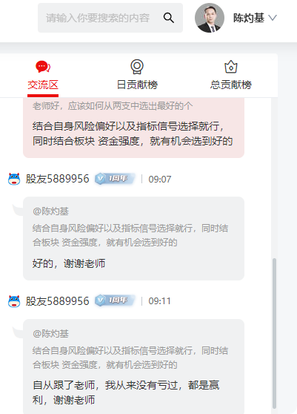
用户好评

Slide 7
风口狙击——为投资保驾护航
1、周一最强风口：选择当日涨停板个股最多的板块，当日最强的风口
2、周二主题风口：选择当日主题猎手最强的主题，挖掘最强的两个股票
3、周三资金风口：选择当日行业板块，主力净买额第一名或第二名的板块
4、周四逻辑风口：结合当日或近几日逻辑逐渐发酵的风口，博弈周末发酵
四个不同维度的逻辑，每天筛选出强风口、强个股，为投资保驾护航，助力账户长虹
用户收益案例：以上为特定客户、特定时间区间的历史业绩，个别情况不代表普遍现象，个股历史涨幅不预示其未来表现，过往收益亦不代表未来收益承诺。市场有风险，投资需谨慎！
个股案例涨幅回访：以上为特定条件、特定时间区间下的部分案例展示，不代表普遍现象，个股历史涨幅不预示其未来表现，过往收益亦不代表未来收益承诺。市场有风险，投资需谨慎！

Slide 10
第三个“国九条”

Slide 13
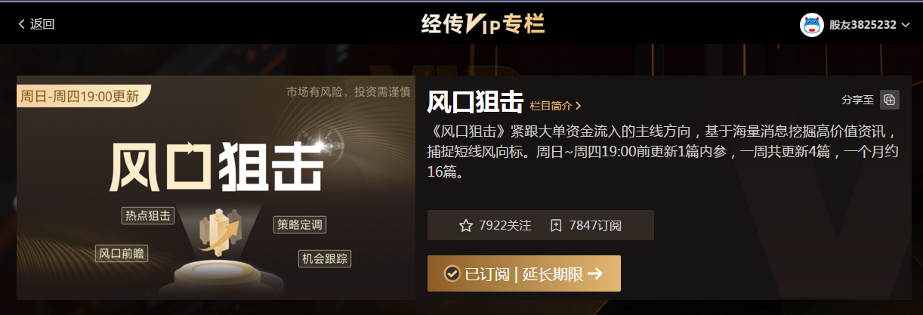
风口阻击二维码

Slide 15
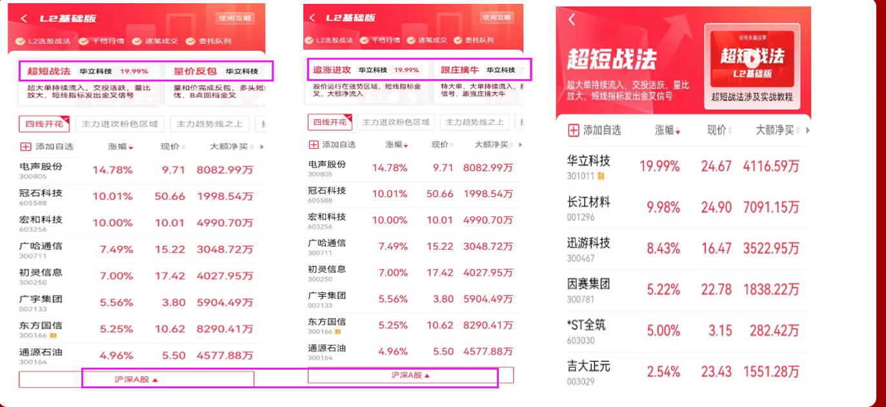
四大战法叠加四线开花

Slide 16
庄散博弈
庄散博弈：将个股资金流分为4种档次，盘中分类并计算出这4类不同档次资金的买卖力度和方向，方便用户看出股票的主力类型及买卖方向。
红色线（皇帝）：代表特大单净额 黄色线（官员）：代表大单净额
蓝色线（地主）：代表中单净额 绿色线（农民）：代表小单净额

Slide 17
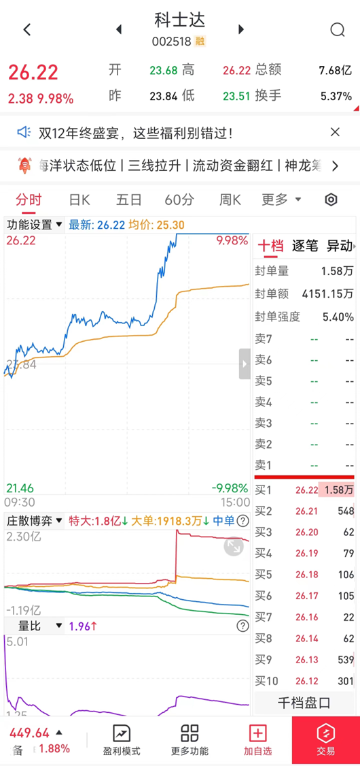
四线开花
庄散博弈（最强形态）： 红线、黄线呈现向上（红线第一，黄线第二）
蓝线、绿线呈现向下（蓝线第三，绿线第四）
说明主力的超大单和大单形成合力抢夺散户筹码，此时个股容易大幅拉升甚至出现涨停板。

Slide 18
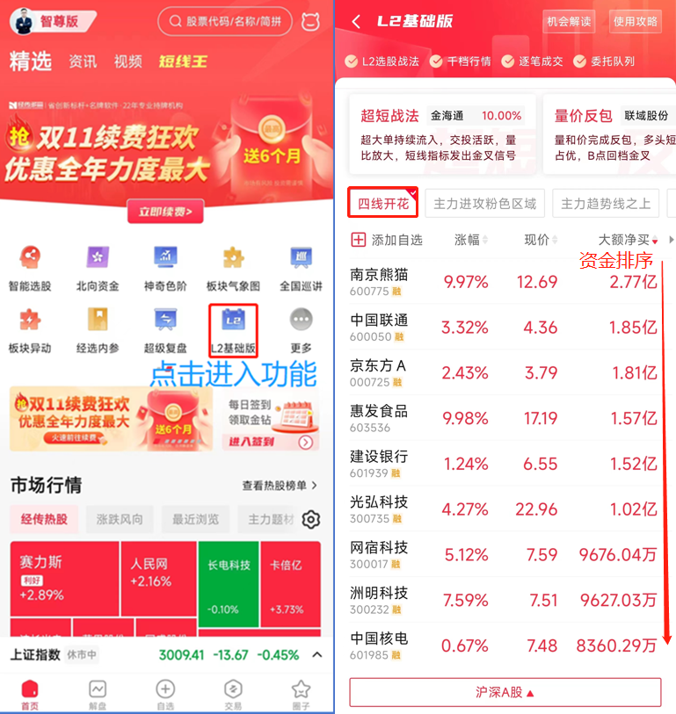
L2基础版使用方法
战法选股步骤（普通）： ①首页点击进入“L2基础版” ②勾选“四线开花”筛选 ③点击“大额净买”排序
④得到全市场当日主力最青睐的个股 优点：全市场个股一览无遗 缺点：个股太多，无从下手

Slide 19
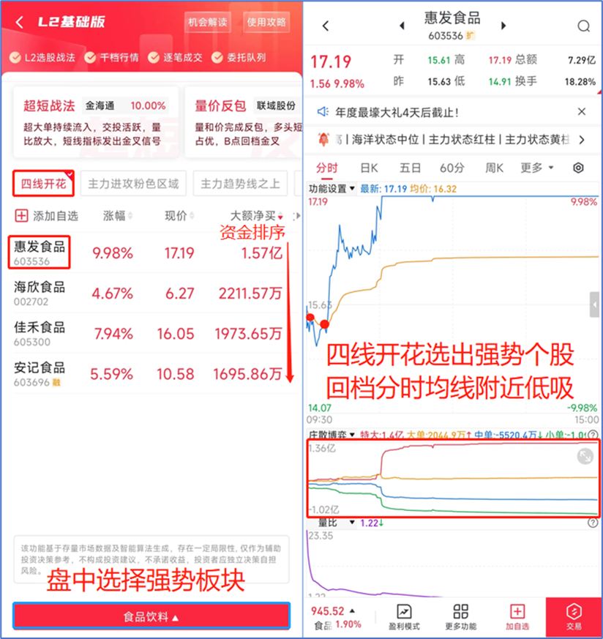
L2基础版使用方法
战法选股步骤（强化）： ①首页点击进入“L2基础版” ②盘中选择强势板块（消息/预判/看好）
③勾选“四线开花”筛选 ④点击“大额净买”排序
⑤得到板块当日主力最青睐的个股
优点：更加精准，便于捕捉主力小动向
缺点：板块容易判断错误

